Slide 1
МАДОУ «Детский сад «Радуга»
Антитеррор
Цель:формирование у детей представлений о терроризме
В рамках «Месячника гражданской обороны» в нашей группе воспитатели организовали и провели беседы, просмотры мультфильмов , практические мероприятия по безопасности и в фойе ДОУ – выставку детско-родительского творчества «Терроризму нет!»
Авторы презентации:
воспитатели группы №11:
Швецова О.Ю.
Чезганова В.Б.
Октябрь 2021

Slide 2
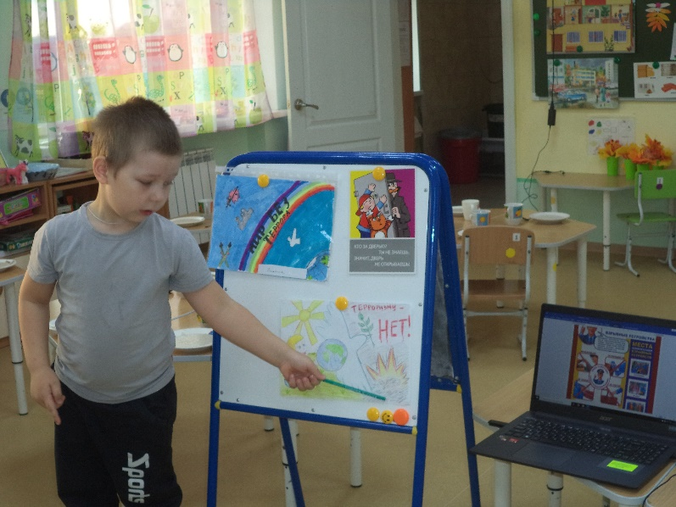
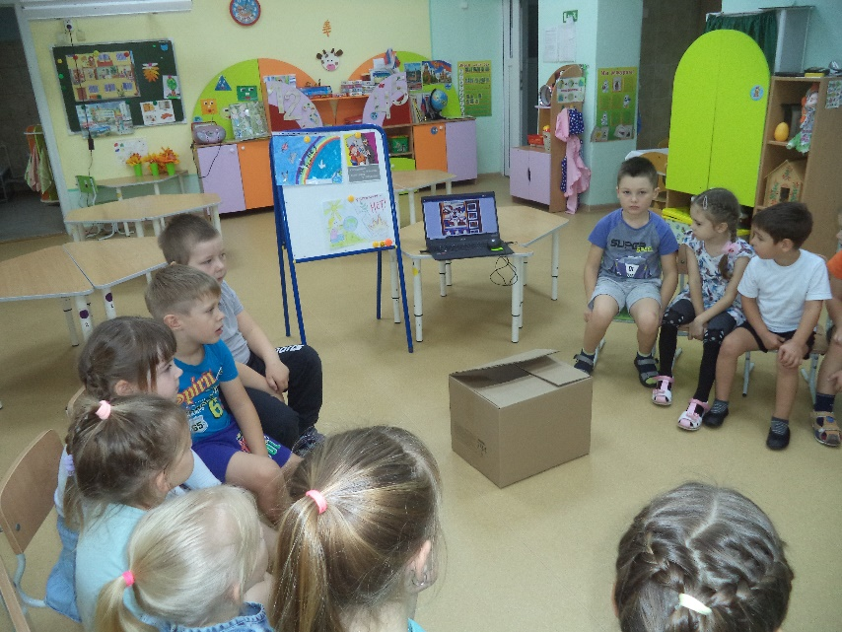
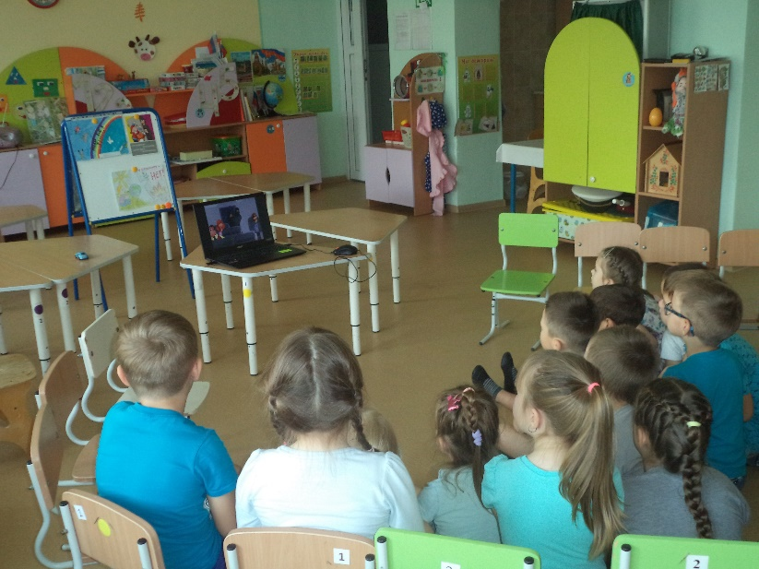
Дети рассматривают иллюстрации, беседуют на тему «Подозрительный предмет, смотрят мультфильм «Зина Кеша и террористы» .

Slide 3
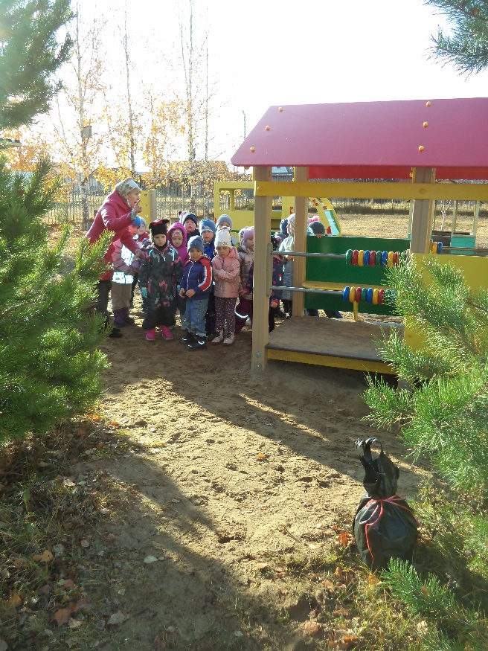
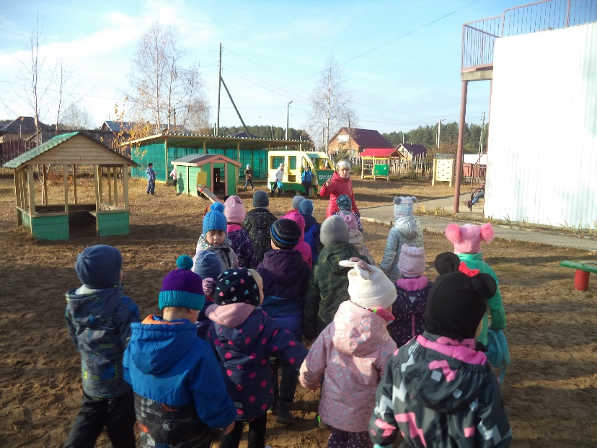
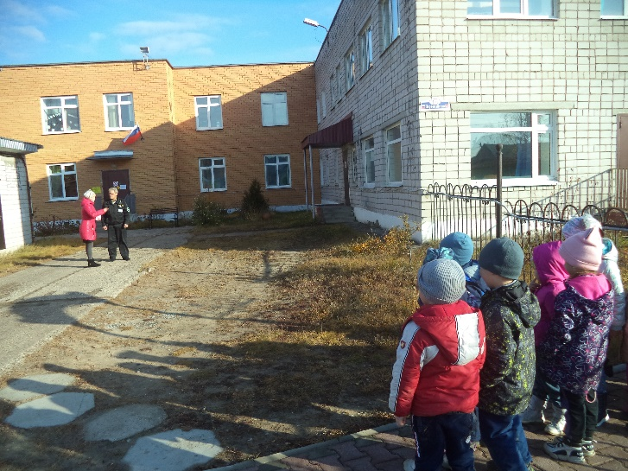
Игровая ситуация «Подозрительный предмет»
Цель:обучение детей о мерах предосторожности и способах защиты
Покидаем небезопасное место
Сообщаем о находке незнакомого предмета охраннику
Обнаружение подозрительного предмета

Slide 4
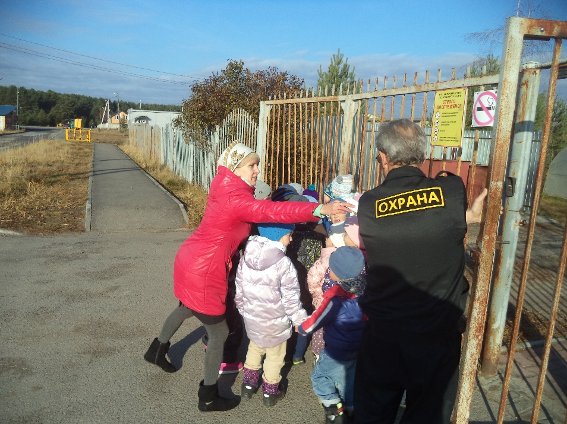
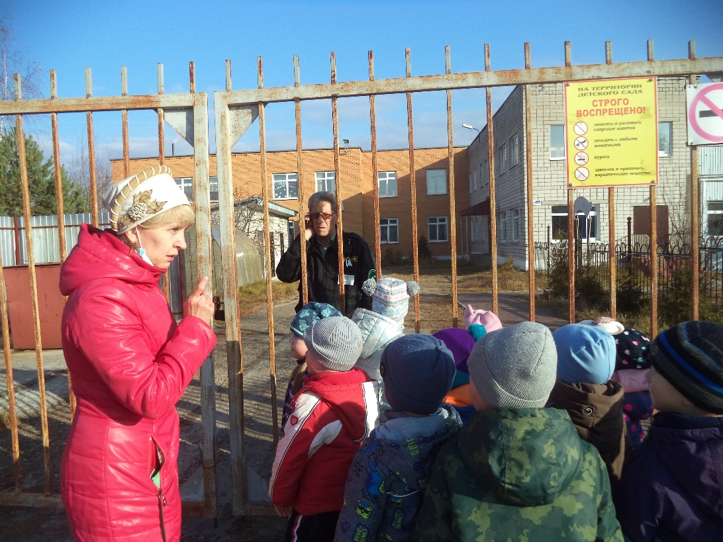
Выводим детей за территорию опасной зоны
Охранник сообщает в службу
безопасности об обнаружении
подозрительного предмета

